Slide 1
Делая наши города более "умными" и устойчивыми

Slide 2
Определение "умного" устойчивого города «"Умный" устойчивый город – это инновационный город, использующий информационно-коммуникационные технологии (ИКТ) и другие средства для повышения уровня жизни, эффективности деятельности и услуг в городах, а также конкурентоспособности, при обеспечении удовлетворения потребностей настоящего и будущих поколений в экономических, социальных, природоохранных и культурных аспектах».
"Умные" устойчивые города

Slide 3
"Для поддержки стратегий городов будущего нам необходимо понимать преимущества встроенных и повсеместно распространенных технологий и динамику "умных" городов в нашей повседневной жизни"

Slide 4
Объединение усилий в целях построения "умных" устойчивых городов (U4SSC)
U4SSC – это инициатива Организации Объединенных Наций, координируемая МСЭ, ЕЭК ООН и ООН-Хабитат и пропагандирующая принятие государственной политики, направленной на стимулирование использования ИКТ в целях содействия переходу к "умным" устойчивым городам и упрощения этого процесса.
Осуществление U4SSC способствует достижению Цели 11 в области устойчивого развития: "Обеспечение открытости, безопасности, жизнестойкости и экологической устойчивости городов и населенных пунктов".
Поддержку оказывают:

Slide 5
Текущая работа в рамках U4SSC
В настоящее время в рамках U4SSC разрабатываются следующие документы:
Руководящие указания по инструментам и механизмам финансирования проектов в области "умных" устойчивых городов
Руководящие указания по стратегиям для циркуляционных городов
Основа применения урбанистики
Руководящие принципы для искусственного интеллекта в городах
Технология блокчейн для городов
Тематическая группа "Воздействие передовых технологий в городах"
Воздействие технологий зондирования и IoT в городах
Воздействие искусственного интеллекта и когнитивных вычислений в городах
Воздействие обработки данных и расчетов в городах
Присоединяйтесь к U4SSC сейчас и примите участие в онлайновых обсуждениях

Slide 6
Публикации U4SSC
Доступны бесплатно на веб-сайте U4SSC: http://itu.int/go/U4SSC

Slide 7
Ключевые показатели деятельности U4SSC для "умных" устойчивых городов
В рамках инициативы U4SSC разработан комплекс международных ключевых показателей деятельности (KPI) для "умных" устойчивых городов (SSC) с целью установления критериев оценки вклада ИКТ в превращение городов в более "умные" и устойчивые и для обеспечения городов средствами самооценки.

Slide 8
Проект KPI для достижения ЦУР "умными" устойчивыми городами
В проекте участвуют свыше 50 городов
Дубай
Монтевидео
Сингапур
Мальдонадо
Поддерживать города в реализации и использовании KPI SSC
Испытывать и проверять применимость KPI SSC в нескольких городах мира
Разработать глобальный индекс "умных" устойчивых городов (SSC)
Валенсия
Манисалес
Уси
Пулли
Фошань
Хуаншань
Кайруан
Москва
и многие другие…

Slide 9
Осуществление международных стандартов МСЭ-Т по формированию "умных" устойчивых городов
Пример Дубая
Пример Сингапура
Пример Москвы
Эти исследования конкретных ситуаций показывают, какими путями Дубай, Сингапур и Москва шли к тому, чтобы стать более "умными" и более устойчивыми городами.
Доступно бесплатно на веб-сайте SSC МСЭ-Т: http://itu.int/go/ITU-T-SSC

Slide 10
Структура KPI
Измерение прогресса вашего города
54 основных показателя + 37 дополнительных показателей
20 "умных" + 32 структурных + 39 устойчивых
132 пункта сбора данных
Экономика
Окружающая среда
Общество и культура
Область
Инфраструктура ИКТ
Водоснабжение и санитария
Дренаж
Электроснабжение
Транспорт
Государственный сектор
Инновации
Занятость
Отходы
Здания
Градостроительство
Качество воздуха
Водоснабжение и санитария
Отходы
Качество окружающей среды
Общественные пространства и природа
Энергетика
Образование
Здравоохранение
Культура
Жилищные условия
Социальная интеграция
Безопасность
Продовольственная безопасность
Категория
Notes:
В этом исследовании дается подробное описание масштабных и новаторских усилий Дубая по превращению в "умный" город – усилий, которые достойны того, чтобы служить примером для подражания для других стремящихся стать "умными" городов по всему миру.
KPI основываются на следующих принципах:
Комплексность: Комплекс показателей должен охватывать все аспекты SSC.
Доступность: KPI должны поддаваться количественному измерению, а данные за прошлые и текущий периоды должны иметься в наличии или же их должно быть легко собрать.
Автономность: KPI по одной области должны быть автономны или почти независимы, т. е. следует по мере возможности избегать частичного совпадения KPI.
Простота: Концепция каждого показателя должна быть простой и доступной пониманию заинтересованных сторон города.
Своевременность: Здесь имеется в виду способность представлять KPI по вопросам, возникающим при формировании SSC.

Slide 11
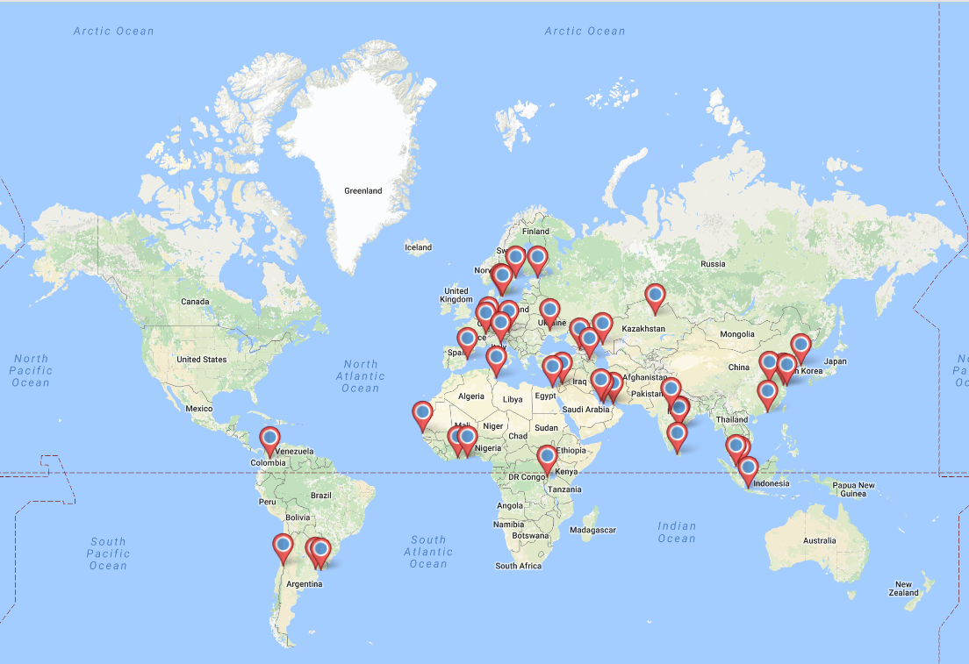
Реализуя ключевые показатели деятельности по "умным" устойчивым городам во всем мире
U4SSC приветствует все города, которые хотят начать свой путь к SSC!

Slide 12
Спасибо!
Обращайтесь за дополнительной информацией по адресу:
u4ssc@itu.int

Slide 13
Дополнительная информация

Slide 14
Принципы KPI
Комплексность: Комплекс показателей должен охватывать все аспекты SSC.
Доступность: KPI должны поддаваться количественному измерению, а данные за прошлые и текущий периоды должны иметься в наличии или же их должно быть легко собрать.
Простота: Концепция каждого показателя должна быть простой и доступной пониманию заинтересованных сторон города.
Своевременность: Здесь имеется в виду способность представлять KPI по вопросам, возникающим при формировании SSC.

Slide 15
ЭКОНОМИКА
ИКТ – основные показатели
Доступ домохозяйств
к интернету Процентная доля домохозяйств, имеющих доступ к интернету.
Динамическая информация об общественном транспорте Процентная доля остановок муниципального общественного транспорта, по которым информа-ция динамически доступна населе-нию в режиме реального времени.
"Умные" счетчики воды
Доля внедрения "умных" счетчиков воды.
Контракты на фиксированную широкополосную связь
Процентная доля домохозяйств, пользующихся фиксированной (проводной) широкополосной связью.
Контроль за дорожным движением Процентная доля магистралей, контролируемых с помощью ИКТ.
"Умные" электрические счетчики
Доля внедрения "умных" электрических счетчиков.
Контракты на беспроводную широкополосную связь Число контрактов на беспроводную широкополос-ную связь на 100 000 человек населения.
Покрытие беспроводной широкополосной связью
Процентная доля города, обслуживаемая беспроводной широкополосной связью (3G и 4G).

Slide 16
ЭКОНОМИКА
ИКТ – дополнительные показатели
Наличие WiFi в общественных местах Число точек доступа к общедоступным сетям WiFi в городе.
Контроль за перекрестками
Процентная доля дорожных перекрестков, на которых используется адаптивный дорожный контроль или меры по установлению приоритетов.
Распространение регулирования спроса Процентная доля потребителей электричества, имеющих возможность регулировать спрос.
Открытые данные
Процентная доля и число учитываемых комплексов открытых данных, которые публикуются.
Контроль за водоснабжением с помощью ИКТ Процентная доля водопроводных систем, контролируемых с помощью ИКТ.
Электронное правительство
Число государственных услуг, предоставляемых электронными способами.
Контроль систем стоков/ливневых вод с помощью ИКТ Процентная доля систем стоков/ливневых вод, контро-лируемых с помощью ИКТ.
Электронные закупки в государственном секторе Процентная доля деятельности по закупкам в государственном секторе, которая осуществляется в электронной форме.
Контроль за электроснабжением
с помощью ИКТ
Процентная доля систем электроснабжения, контро-лируемых с помощью ИКТ.

Slide 17
ЭКОНОМИКА
Производительность – основные показатели
Расходы на НИОКР Расходы на научно-исследовательские и опытно-конструкторские работы как процентная доля ВВП города.
Уровень безработицы
Процентная доля всей рабочей силы города, не имеющей работы.
Патенты
Число новых патентов, выдаваемых на 100 000 человек населения в год.
Уровень безработицы среди молодежи Процентная доля молодежи в числе рабочей силы города, не имеющей работы.
Производительность – дополнительные показатели
Малые и средние предприятия
Процентная доля малых и средних предприятий (МСП).
Занятость в секторе туризма Процентная доля рабочей силы города, занятой в секторе туризма.
Занятость в секторе ИКТ Процентная доля рабочей силы города, занятой в секторе ИКТ.

Slide 18
ЭКОНОМИКА
Инфраструктура – основные показатели
Базовое водоснабжение Процентная доля домохозяйств, имеющих доступ к базовому водоснабжению.
Частота сбоев в системе электроснабжения Среднее число отказов в системе электроснабжения на потребителя в год.
Сеть общественного транспорта Протяженность сети общественного транспорта
на 100 000 человек
населения.
Сбор сточных вод Процентная доля домохозяйств, получающих услуги сбора сточных вод.
Снабжение питьевой водой
Процентная доля домохозяйств, получающих услуги доставки безопасно управляемой питьевой воды.
Продолжительность сбоев в системе электроснабжения Средняя продолжительность отказов в системе электроснабжения.
Сеть велосипедного транспорта Протяженность велосипедных дорожек на 100 000 человек населения.
Санитария в домохозяйствах Процентная доля домохозяйств, имеющих доступ к базовым объектам санитарии.
Потери воды при водоснабжении
Процентная доля потерь воды в водопроводной системе.
Доступ к электроэнергии Процентная доля домохозяйств, имеющих санкционированный доступ к электроэнергии.
Сбор твердого мусора Процентная доля домохозяйств, регулярно пользующихся сбором твердого мусора.

Slide 19
ЭКОНОМИКА
Инфраструктура – дополнительные показатели
Удобство сети общественного транспорта Процентная доля городского населения, имеющего удобный доступ (в пределах 0,5 км) к общественному транспорту.
Совместно используемые велосипеды
Число совместно используемых велосипедов
на 100 000 человек населения.
Устойчивость общественных зданий Процентная доля общественных зданий, имеющих признанные сертификаты устойчивости для ведущихся работ.
Пешеходная инфраструктура Процентная доля города, обозначаемая как пешеходная зона/ свободная от транспорта.
Доля средств перемещения
Процентная доля людей, использующих различные виды транспорта по дороге на работу (общественный транспорт, личные автомобили, велосипеды, пешком, паратранзит).
Совместно используемые автомобили
Число совместно используемых автомобилей на 100 000 человек населения.
Комплексные системы управления зданиями в общественных зданиях
Процентная доля общественных зданий, использующих комплексные системы на базе ИКТ для автоматизации управления зданиями.
Градостроительство и территориальное планирование Наличие стратегий и документов
по градостроительству и территориальному планированию на уровне города.
Индекс времени в поездках
Соотношение времени в поездках в часы пик и времени в поездках в периоды меньшей загруженности.
Пассажирские транспортные средства с низкими уровнями выхлопов
Процентная доля пассажирских транспортных средств с низкими уровнями выхлопов.

Slide 20
ОКРУЖАЮЩАЯ СРЕДА
Окружающая среда – основные показатели
Загрязнение воздуха Индекс качества воздуха на основании сообщаемых значений по: твердым частицам (PM2,5);
NO₂ (двуокиси азота);
SO₂ (двуокиси серы); и O₃ (озона).
Качество питьевой воды Процентная доля домохозяйств, охваченных прошедшим аудиторскую проверку планом безопасности воды.
Переработка сточных вод Процентная доля перерабатываемых
сточных вод.
Зеленые зоны
Зеленые зоны
на 100 000 человек
населения.
Выбросы парниковых газов
Выбросы парниковых газов на душу населения.
Потребление воды Потребление воды на душу населения.
Переработка твердых отходов Переработка
твердых отходов.
Воздействие ЭМП Процентная доля площадок антенн сетей подвижной связи
в соответствии с руководящими указаниями по воздействию ЭМП.
Потребление пресной воды Потребление пресной воды.

Slide 21
ОКРУЖАЮЩАЯ СРЕДА
Окружающая среда – дополнительные показатели
Воздействие шума
Процентная доля жителей, подвергающихся воздействию чрезмерного уровня шума.
Доступность зеленых зон
Процентная доля жителей, имеющих доступ к зеленым зонам.
Охраняемые природные зоны
Процентная доля территории города, охраняемой как природные зоны.
Места отдыха и развлечений
Общая площадь мест отдыха и развлечений
на 100 000 человек
населения.

Slide 22
ОКРУЖАЮЩАЯ СРЕДА
Энергетика – основные показатели
Потребление энергии из возобновляемых источников Процентная доля энергии из возобновляемых источников, потребляемой в городе.
Потребление электроэнергии Потребление электроэнергии на душу населения.
Потребление тепловой энергии в жилых помещениях Потребление тепловой энергии в жилых помещениях на душу населения.
Потребление энергии
в общественных зданиях Энергопотребление общественных зданий.

Slide 23
ОБЩЕСТВО И КУЛЬТУРА
Образование, здравоохранение и культура – основные показатели
Доступ учащихся к ИКТ Процентная доля учащихся, имеющих в классах доступ
к средствам ИКТ.
Ожидаемая продолжительность жизни
Средняя ожидаемая продолжительность жизни.
Расходы на культуру Процентная доля расходов на культурное наследие.
Охват школьным образованием Процентная доля населения школьного возраста, зачисленного в школы.
Коэффициент материнской смертности
Число случаев
материнской смертности
на 100 000 живорождений.
Дипломы о высшем образовании Число дипломов о высшем образовании
на 100 000 человек населения.
Врачи Число врачей
на 100 000 человек
населения.
Грамотность среди взрослых Показатели грамотности среди взрослых.

Slide 24
ОБЩЕСТВО И КУЛЬТУРА
Образование, здравоохранение и культура – дополнительные показатели
Электронные истории болезни Процентная доля жителей города, имеющих электронные истории болезни.
Стационарные места
в больницах
Число стационарных мест в больницах на 100 000 человек населения.
Медицинское страхование/ охват общественным здравоохранением
Процентная доля жителей, охваченных базовым медицин-ским страхованием или системой общественного здравоохранения.
Инфраструктура культуры Число учреждений культуры на 100 000 человек
населения.

Slide 25
ОБЩЕСТВО И КУЛЬТУРА
Безопасность, жилищные условия и социальная интеграция – основные показатели
Неформальные поселения Процентная доля жителей, живущих в трущобах, неформальных поселениях или жилищных условиях ненадлежащего качества.
Гендерное равенство
по доходам
Соотношение среднего почасового заработка женщин и мужчин – работников.
Случаи смерти, связанные
со стихийными бедствиями Число случаев смерти, связанных со стихийными бедствиями, на 100 000 человек населения.
Полиция Число полицейских
на 100 000 человек
населения.
Коэффициент Джини
Распределение доходов в соответствии с коэффициентом Джини.
Связанные с бедствиями экономические потери Связанные со стихийными бедствиями экономические потери как процентная доля ВВП города.
Пожарная служба Число пожарных
на 100 000 человек
населения.
Нищета Процентная доля жителей, живущих в нищете.
Время реагирования аварийных служб
Среднее время реагирования
аварийных служб.
Коэффициент преступлений
с применением насилия Коэффициент преступлений
с применением насилия
на 100 000 человек населения.
Участие в выборах Процентная доля имеющих право голоса жителей, принявших участие
в последних муниципальных выборах.
Дорожно-транспортные происшествия с летальным исходом
Число дорожно-транспортных происшествий с летальным исходом на 100 000 человек населения.

Slide 26
ОБЩЕСТВО И КУЛЬТУРА
Безопасность, жилищные условия и социальная интеграция – дополнительные показатели
Расходы на жилищные условия
Процентная доля в доходе расходов на жилищные условия.
Планы по восстановлению
Осуществление оценки рисков и уязвимостей для смягчения последствий бедствий.
Производство продовольствия на местах
Процентная доля продовольствия, поставляемого в радиусе
100 км от зоны города.
Наличие детских учреждений
Процентная доля детей дошкольного возраста
(от 0 до 3 лет), охваченных (государственными и частными) детскими учреждениями.
Население, живущее в зонах, подверженных бедствиям
Процентная доля жителей, живущих в зоне, подверженной стихийным бедствиям.

